Slide 1
§ 9. Семейные отношения

Slide 2
Проверка домашнего задания

Slide 3
План урока
Брак и семья
Виды и функции семьи
Семья как ценность

Slide 4
1. Брак и семья

Slide 5
Семья
это объединение людей, которые связаны между собой узами супружества, родительства или родства и находятся в непосредственном постоянном близком общении.

Slide 6
Схема родословной семьи

Slide 8
Особенности семьи
Неформальная группа
Отношения в семьи регулируются индивидуально
Личные предпочтения и любовь - главная причина создания семьи

Slide 9
Брак
зарегистрированный в специальных органах добровольный союз мужчины и женщины, который направлен на создание семьи и порождает для сторон взаимные права и обязанности.

Slide 10
Средний возраст вступления в брак

Slide 12
Жизненный цикл семьи
Ухаживание
Предбрачные отношения между мужчиной и женщиной
Вступление в брак
Образование семьи
Стадия молодой семьи
Начало деторождения
Рождение первого ребенка
Зрелая семья
Взросление и социализация детей
"Опустевшее гнездо"
Отделение взрослых от детей
Распад семьи (старение и смерть супругов)

Slide 13
2. Виды и функции семьи

Slide 14
Самостоятельно!
Выписать виды семей (Параграф 9. Пункт 2)

Slide 15
Виды семей
Нуклеарные (простые) - состоят из супружеской пары или из супругов с несовершеннолетними детьми
Расширенные - семьи, куда входят и другие родственники
Полные - с двумя родителями
Неполные - с одним родителем (материнские или отцовские)
Бездетные, однодетные, двухдетные, многодетные

Slide 16
Функции семьи

Slide 17
В чем отличие современной семьи и семьи 150 лет назад?

Slide 18
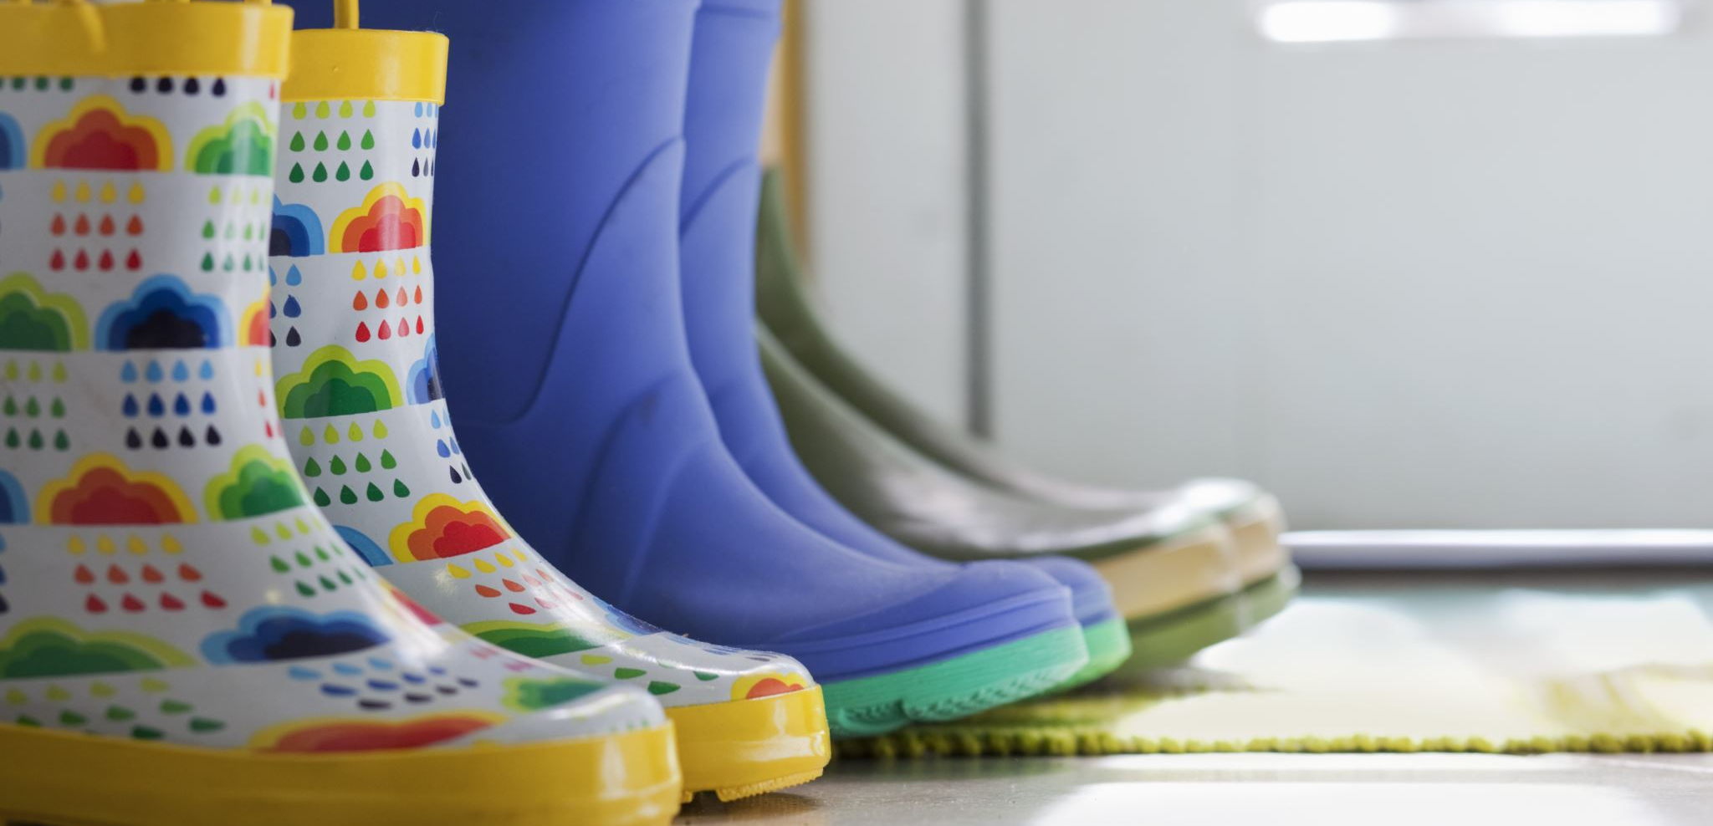
3. Семья как ценность

Slide 19
Какие они современные семейные ценности?
Приоритет семейных отношений перед другими видами межличностных и групповых отношений.
Любовь и уважение между членами семьи
Верность супругов по отношению друг к другу
Верность супругов по отношению друг к другу

Slide 20
Контроль знаний

Slide 21
Домашнее задание
Что для вас семья и какие семейные ценности вам важны? (сочинение на 1 страницу)

Slide 22
Тест, оценки, д/з

